Slide 1
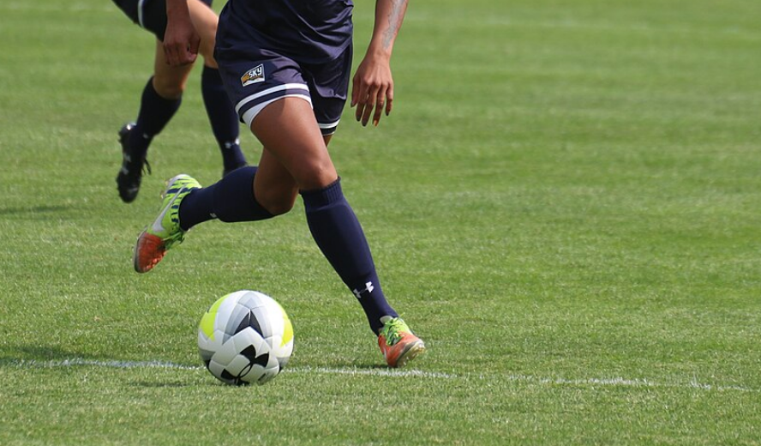
ACL 수술 후,
근력만 회복하면
충분할까요?
근력 좌우 차이가 줄었다면,
복귀 준비도 끝난 걸까요?

Slide 2
복귀 테스트를
모두 통과한 선수
53명
근력검사와 한발 홉 테스트에서
좌우 대칭 90% 이상,
무릎 기능 설문도 90% 이상이었습니다.
그런데 실험실 장비로
다시 측정하자 차이가 보였습니다
방향전환이 많은 종목 선수
평균 17세 · 수술 후 평균 10.5개월

Slide 3
근력은 92.4%,
힘을 올리는 속도는
79.1%
기준 90%
최대 근력 92.4%
힘을 올리는 속도 (0.1~0.2초) 79.1%
한발 점프의 무릎 파워 76.4%
근력 회복만으로는 보이지 않는
차이가 있었습니다.
좌우 대칭성(수술한 다리 ÷ 반대 다리) 집단 평균
세 값은 서로 다른 검사의 결과입니다

Slide 4
큰 힘과
빠른 힘은 다릅니다
큰 힘 · 최대 근력
얼마나 큰 힘을 낼 수 있는가
빠른 힘 · 힘을 올리는 속도
힘을 내기 시작한 뒤 0.1~0.2초 사이
얼마나 빨리 힘을 올리는가
점프·착지·방향전환처럼 짧은 순간에는
힘을 빠르게 내는 능력이 필요합니다.
연구진은 빠른 힘 발휘를
재활 전 과정에서 개선하자고 제안합니다.

Slide 5
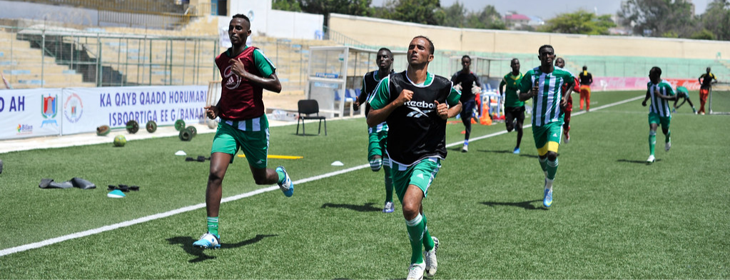
다음 단계는
무엇으로 정할까요?
근력을 더 키울까?
점프·파워를 시작할까?
달리기·방향전환은 언제?
수술 후 시간은 필요하지만
그것만으로는 충분하지 않습니다.
객관적인 평가 기준이 함께 필요합니다.

Slide 6
ACL 재활,
다음 단계를
결정하는 기준
근력 회복 이후 무엇을 평가하고
어떤 기준으로 진행할까요?
2027 Criteria Based ACL Rehab Workshop
사전 웨비나
12.7(월) 오후 9시 · Zoom
1차 Andreas Bjerregaard
Aspetar ACL 재활 가이드라인 공저자
영어 강의 · 통역 제공 · 60분
신청은 프로필 링크에서

